Slide 1
Die Brack.Alltron Transformation – neue Wege gehen
23. Oktober 2025
Andrej Golob, Chief Sales Officer

Slide 2
Agenda
1 | Stand der Transformation Ursprung und wo stehen wir?
2 | Transformation der Sales Organisation Wichtige Stützen in der Umsetzung
3 | Die nächsten 15 Monate Was gehen wir nun an
4 | Learnings «The good and the bad»

Slide 3
Stand der Transformation
Ursprung und wo stehen wir?

Slide 4




Externe Realität Mitte 2024
Was hat sich zwischen 2019 und 2023/24 verändert – die Pandemie als Game-Changer
Detailhandel Schweiz 2019-2024
91.7
99.9
102.3
102.6
103.0
103.7
Online In-/Ausland wächst von 2019 bis 2023 um
+45%
Online
(Aus-/Inland)
Online Ausland wächst im Jahr 2024 um satte
+18%
Offline
Online Inland wächst im Jahr 2024 gerade noch
+3.5%
Heimelektronik Schweiz 2019-2024
5.1
5.5
5.7
5.6
5.5
5.2
Heimelektronik wächst online von 2019 bis 2023 um
+61%
Online
Offline
Heimelektronik schrumpft on- bzw. offline im Jahr 2024 um
-4% bzw. -7%
100 Mio.CHF
400 Mio.CHF
(500 Mio.CHF)
250 Mio.CHF

Slide 5


Interne Realität Mitte 2024
Was hat sich zwischen 2019 und 2023/24 verändert – die Pandemie als Brandbeschleuniger
Umsatz in Mio.
Strukturelle und kulturelle Herausforderung zum Gross-Unternehmen
Mitarbeitende
Tiefe Automatisierung und Digitalisierung; keine skalierbare Organisation
Tiefe Innovationsfähigkeit und Kundenausrichtung durch Firmenintegration & IT-Setup
Umsatz
+41%
Hohe Komplexität der Strukturen, keine übergreifende Strategie
Mitarbeitende +68%
Kostendruck durch Vor-Investitionen in zukünftiges Wachstum

Slide 6
Phasen unserer Transformation
Die Fokuspunkte zwischen 2024 und 2026
2. HJ 2024
1. HJ 2025
2. HJ 2025 & GJ 2026
Re-Organisation (Enablers)
„Moving Forward“
Schaffung des Fundaments
Start Transformation
Erzielung von Wirkung „Unboxing Potential“
  Kernelemente:
  #onecompany
  #oneteam
  #onestrategy
  Kernelemente:
  Roll-Out Prinzipien & Strategie
  Roll-Out Re-Branding und Brack Super League
  Transformation in eine Technologie-Firma; um (wieder) Innovation und (Weiter)-Entwicklung vorantreiben zu können
  Kernelemente:
  Mit der Strategie Wirkung erzielen: „Unboxing Potential“
  Plus; Fokussierung auf die „Must Win Battles“ der Strategie für ein Jahr

Slide 7


Unboxing Potential
Unsere Strategie für die Zukunft
Unsere Purpose
GEMEINSAM
gestalten wir den Handel von morgen
Unsere Prinzipien
Mehr wollen | Neue Wege | Mit Herzblut | Echt bleiben
Unsere Firmen-
& Marken-Positionierung
Unboxing Potential
Strategische Initiativen
Exciting Customers
Accelerating Growth
Enabling Organization
Scaling Automation
Leveraging Data
4 Marken-Deklinationen
Unboxing potential
of your career
Unboxing potential
of your life
Unboxing potential
of your business
Unboxing potential
of our partnership
Externer Claim
„Pack aus, was in dir steckt.“
(in Entwicklung)

Slide 8






„Must Win Battles“ der Strategie
Wachstum durch skalierende Automatisierung
Exciting Customers
Accelerating Growth
Enabling Organization
Scaling Automation
Leveraging Data
Aktive Kundenbindung dank spürbarer und sichtbarer Differenzierung
Nachhaltiges Wachstum aus eigener Kraft, um unser Marktposition weiter auszubauen
Weiterentwicklung, Veränderung und Innovation werden Teil unserer Firmen-DNA
Automatisierte Lösungen ermöglichen uns eine skalierbare Geschäftsentwicklung
Verlässliche und aussagekräftige Daten dienen als Grundlage für gute Entscheidungen
Priorisierung kurzfristig

Slide 9
Transformation der Sales Organisation
Fokus, Klarheit, Verbindlichkeit und Winning Spirit

Slide 10
Wichtige Stützen der Transformation
Organisation
Sales Race
PMO
Sales Enablement
OKR
Leadership Update

Slide 11
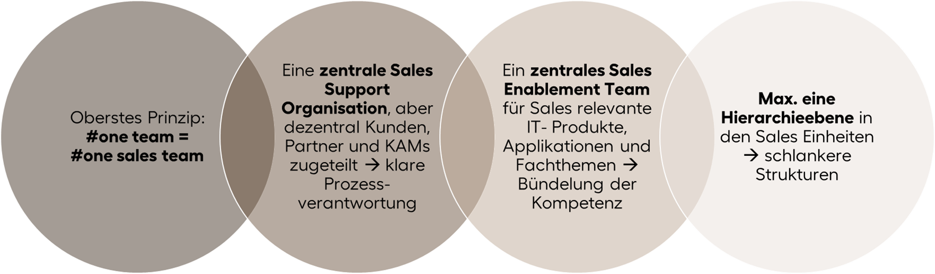
Neue Sales Organisation per 1.11.24
Wesentlichste Veränderungen und deren Gründe

Slide 12
Sales Race
Q1

Slide 13


Sales Race
Q1
Alltron Top Partner
Quartalsauszeichnung
Retail Non-ICT
1. Platz
1‘000 CHF für Teamevent
2. Platz
500 CHF für Teamevent
3. Platz
250 CHF für Teamevent
B2B West

Slide 14
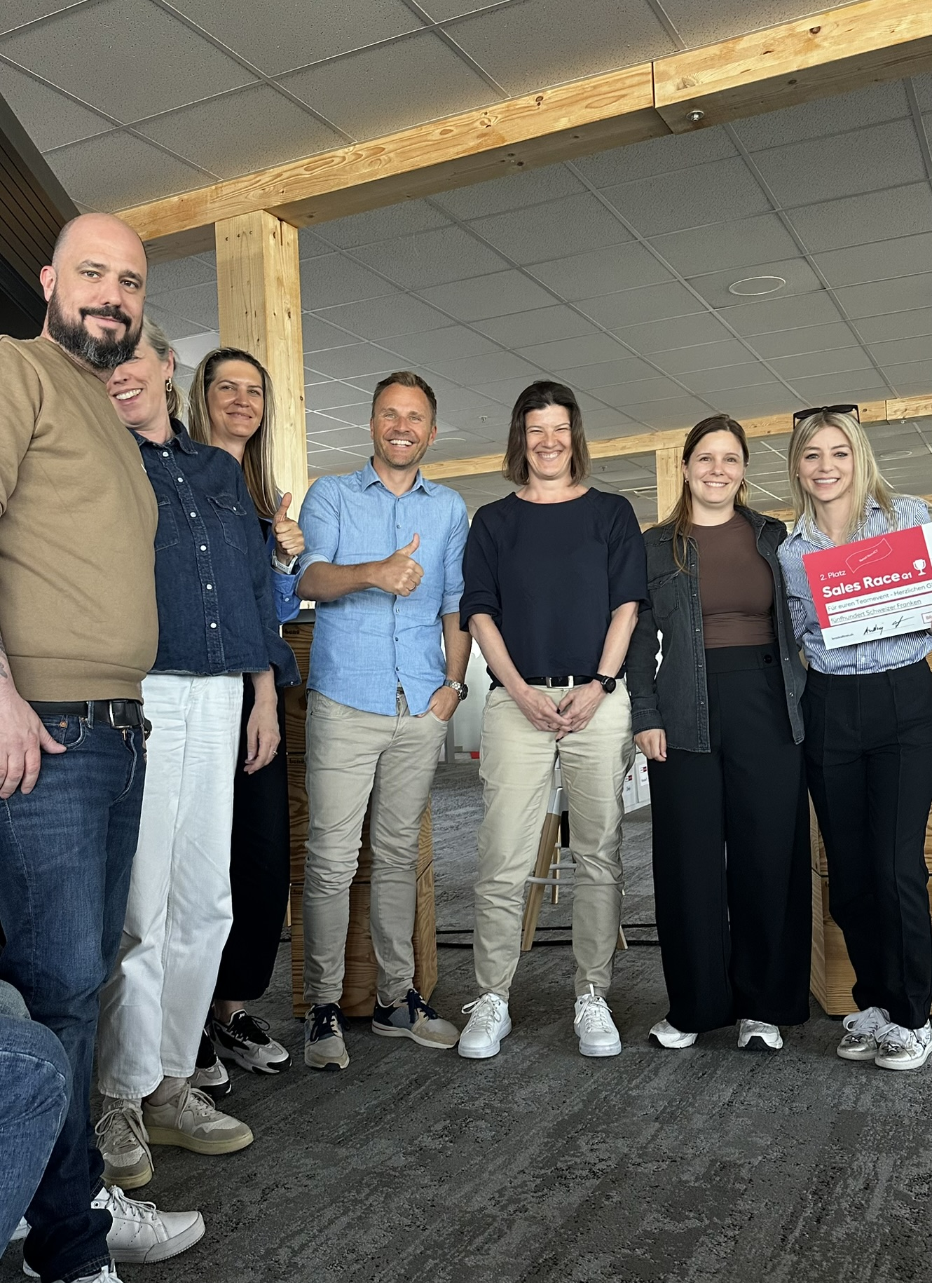
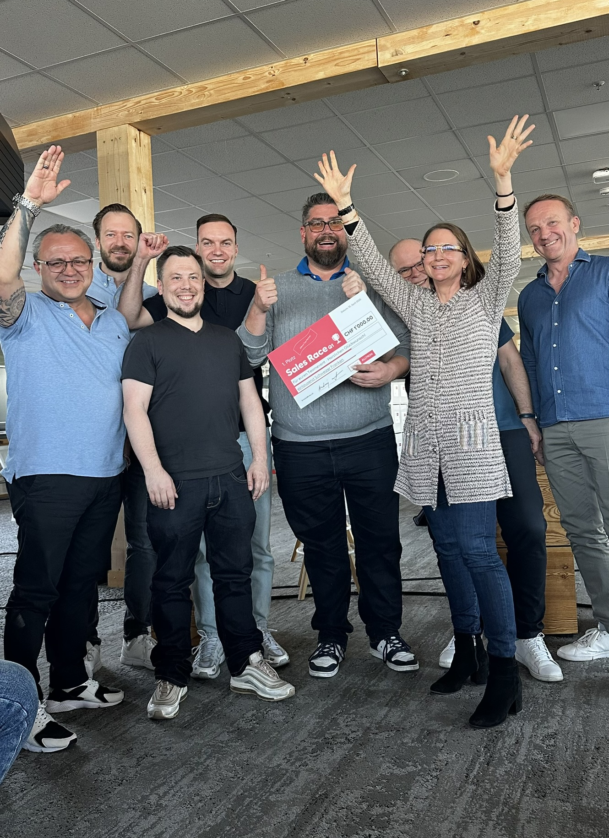
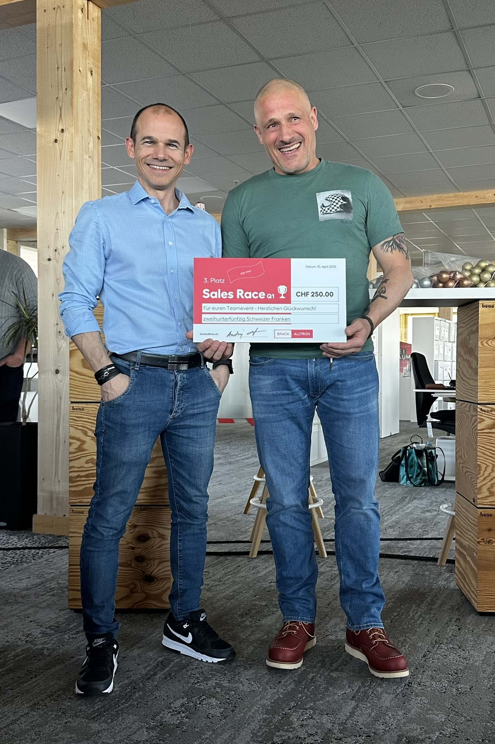
Herzliche Gratulation den Sales Race Siegerteams
Q1

Slide 15
Priorisierung der Projekte
PMO

Slide 16





Innovation Board / Projekte
IST
SOLL
Keine ganzheitliche Projektübersicht
Unklare Prioritäten
& Ziele
Kein Capacity Management
Mangelhafte Spezifikationen / Requirements
Run the Business
Zentrale Übersicht in einem Board
Klare Strukturen & Governance
Entsprechende Rollen; PO, BO, Bus. Engineering
Einheitliches Vorgehen & Tracking
Sammlung Projekte
Priorisierung durch UL
Change the Business
Aufbau PO/PMO

Slide 17
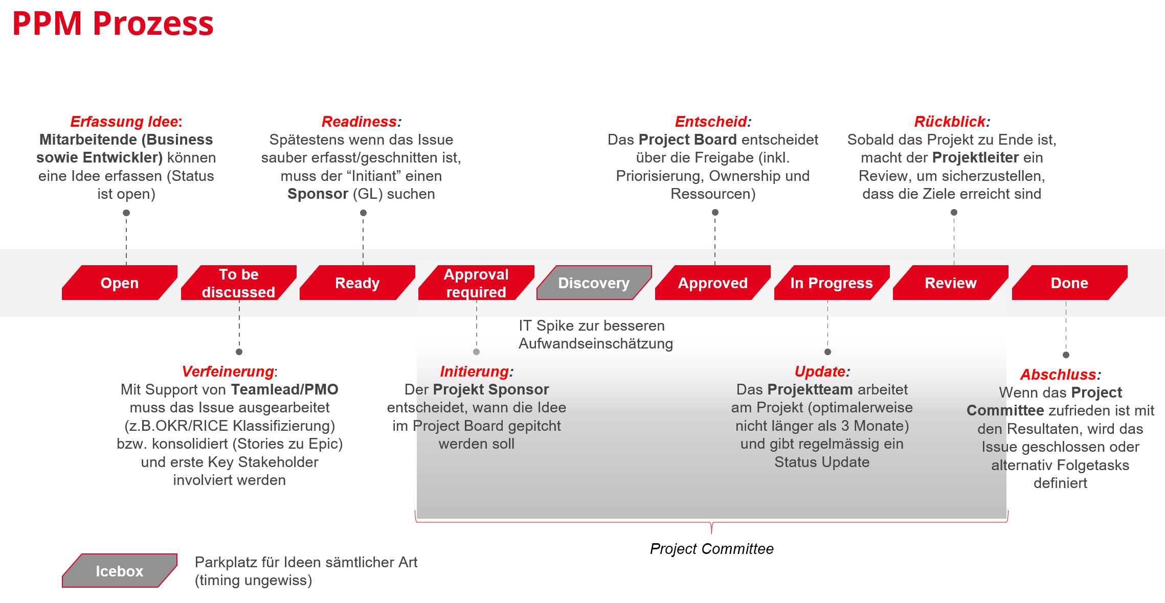
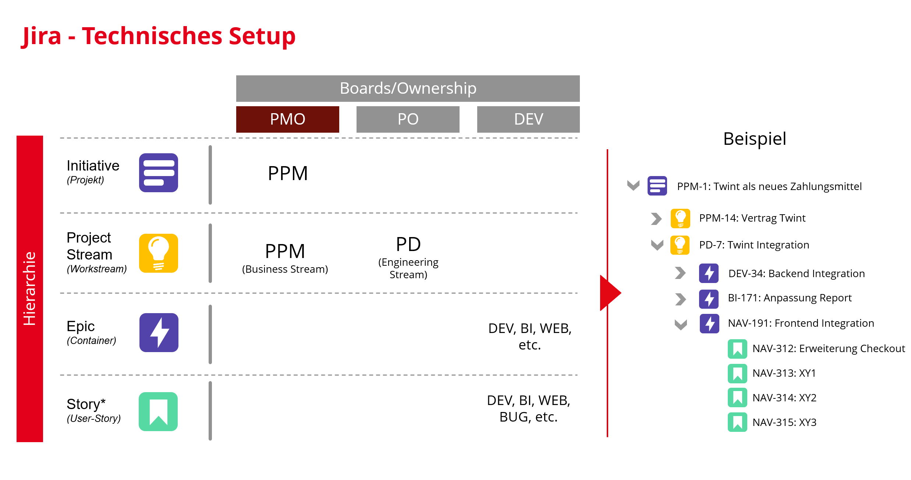
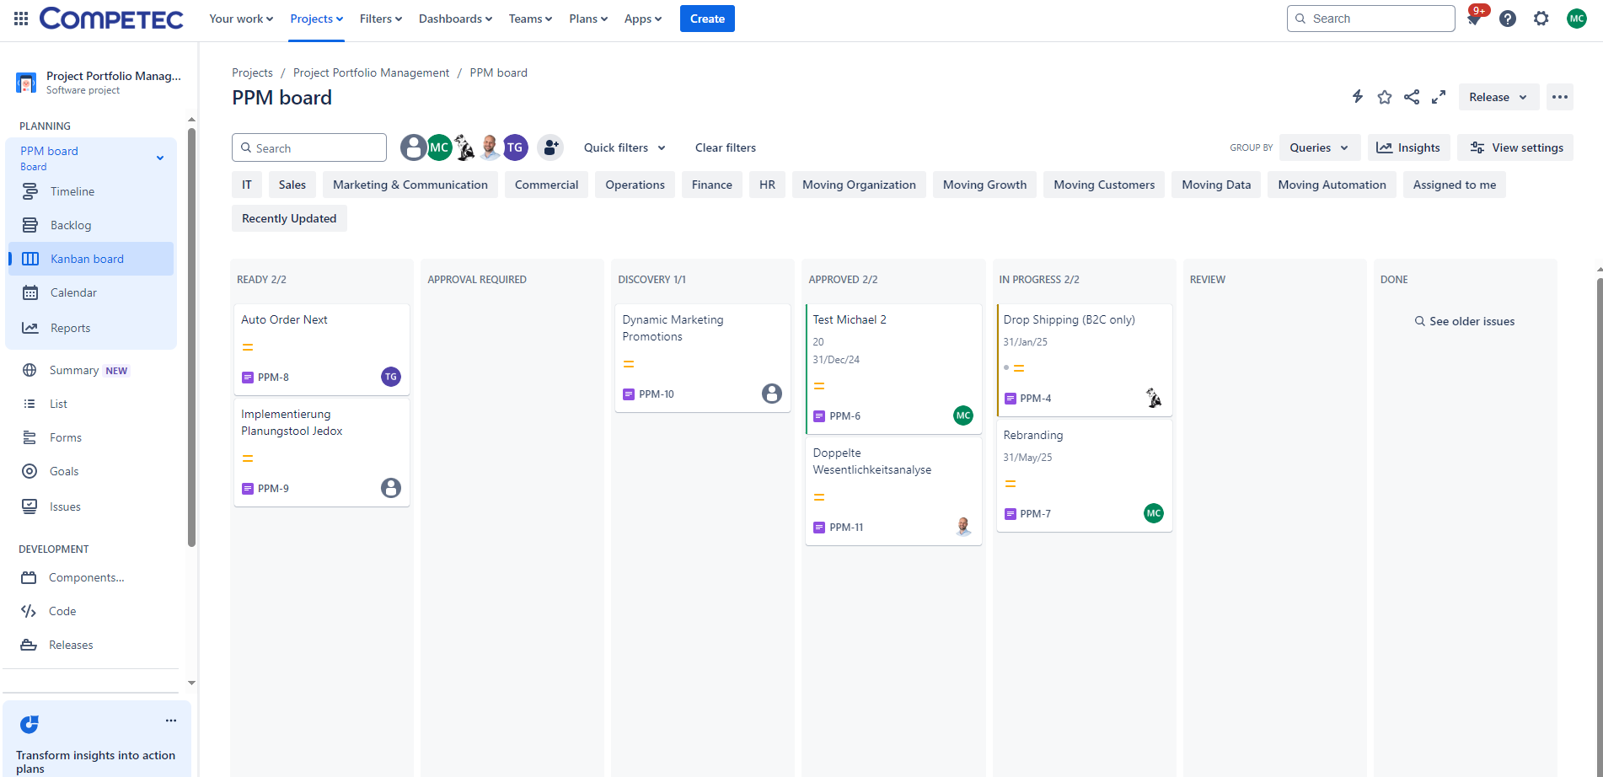
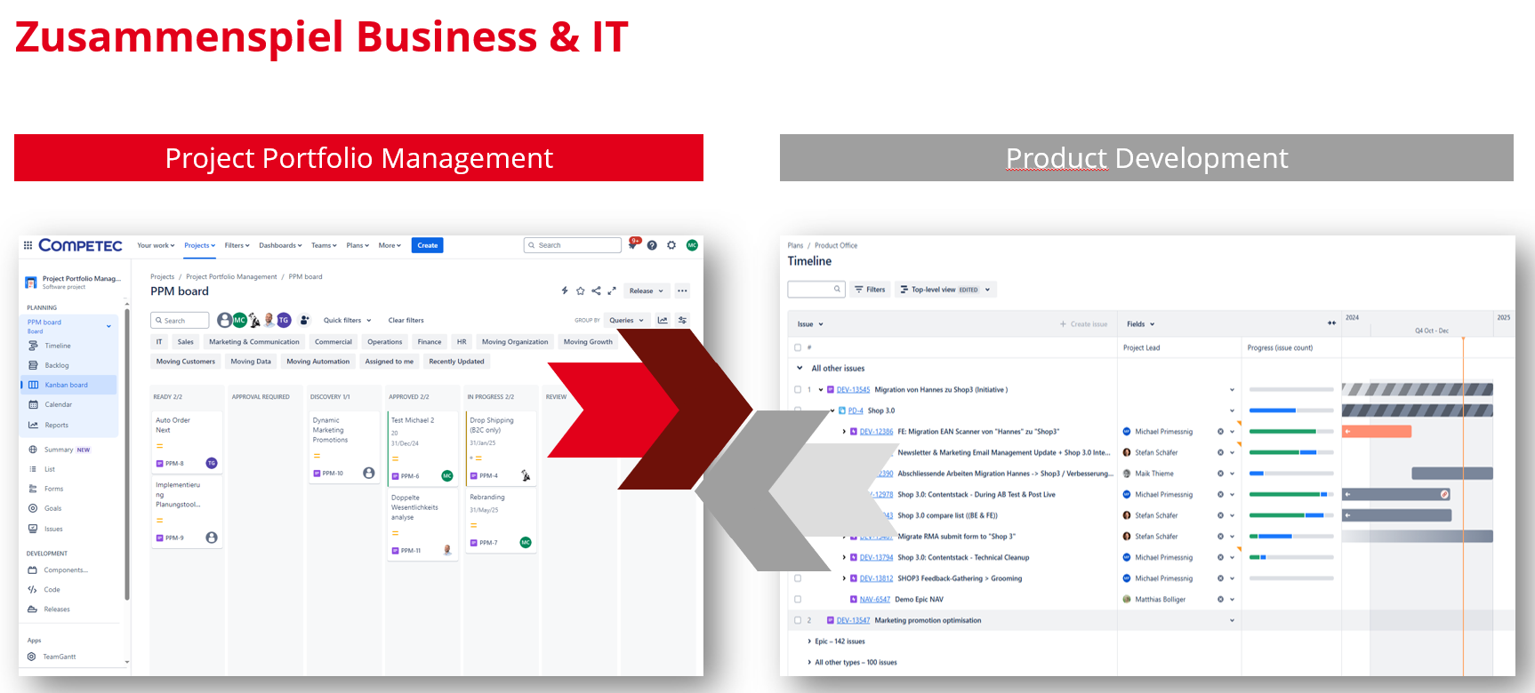
PMO: Status Quo
1
2
Prozessdefinition
Jira als
zentrales
Tool
3
4
Project Portfolio Management
Schnittstelle
Product Development

Slide 18
Priorisierung der Projekte
Sales Enable-ment

Slide 19
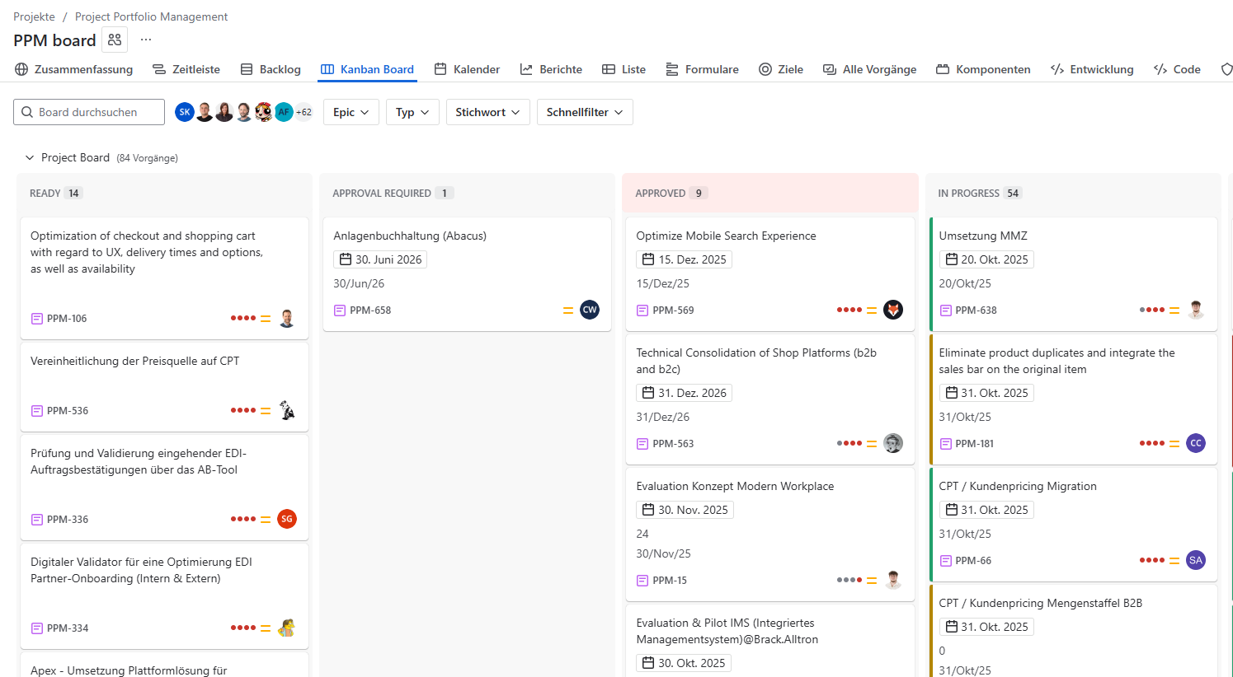








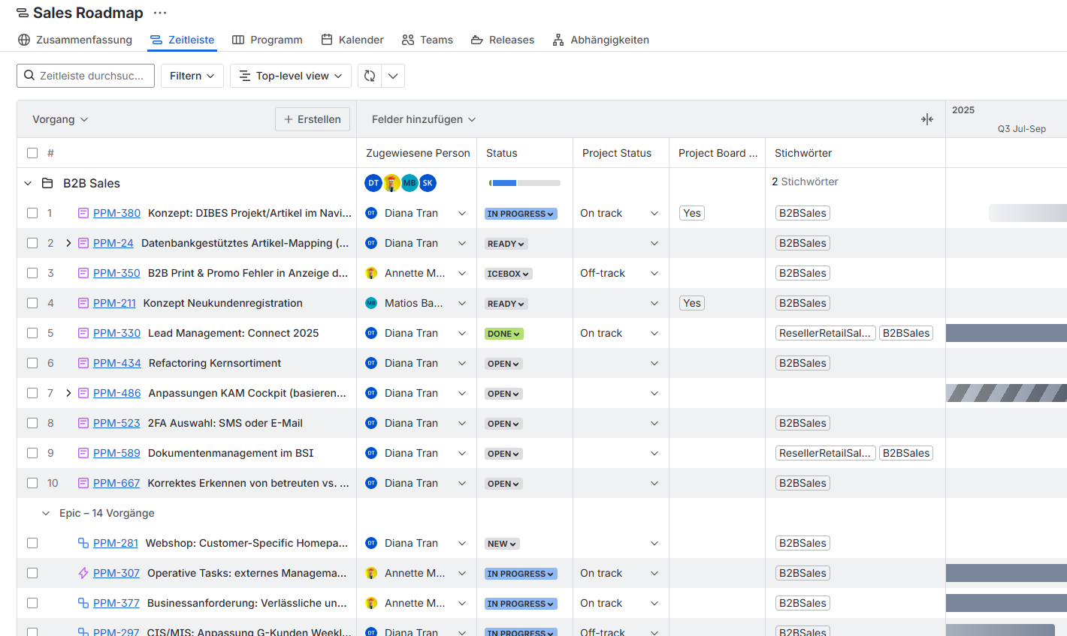
Sales Enablement
PMO (GL)
«Projektablauf»
Entwicklerin
Ich brauche für meine Arbeit / Ideen / Weiterentwicklungen
Andrej & Head of Team
Sales Enablement
Product Lead
Laufende Projekte im SE
Jira-Task

Slide 20
Alignment und Fokus
OKR

Slide 21






OKR (Objectives & Key Results)
Definition: Agiles Management Framework um die zentralen Ziele als Firma zu erreichen
Kern: Gemeinsame Ziele (Objectives) & Wege diese zu erreichen (Key Results)
Ziel: Fokus und Transparenz; plus, alle OKRs zahlen auf Purpose & Strategie ein
Sinn: Bildet Brücke zwischen Vision und der operativen Arbeit und richtet sich nach der Firmenstrategie aus
Start im Dez 2024 auf GL Stufe für im Q1/25
Ausrollung auf Stufe Head
im Q1/25 für Q2/25 plus gesamte Firma

Slide 22
Brack.Alltron
Brack.Business
Alltron
Brack Super League
Re-branding

Slide 23












Vom House of Brands → zum Branded House
Mehr Fokus & Identität

Slide 24
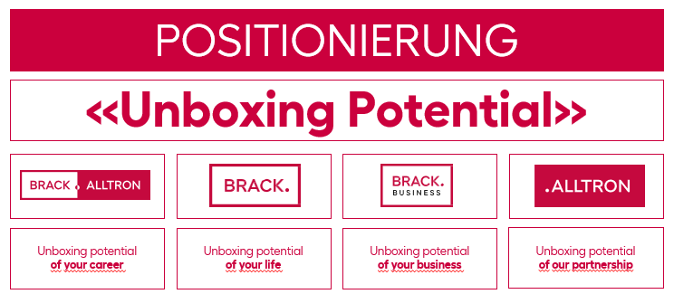
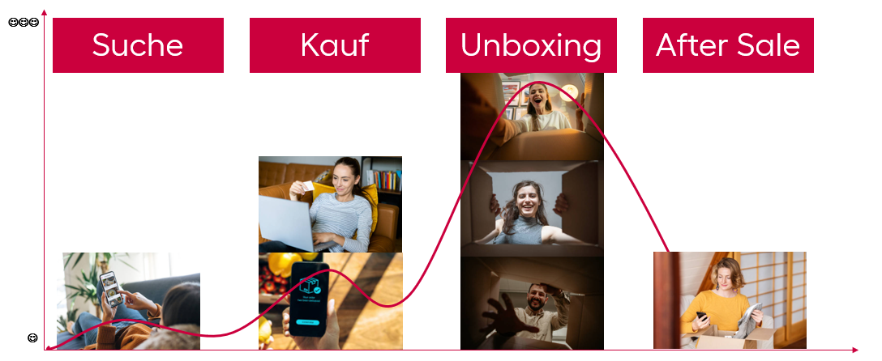

Positionierung
Unboxing Potential – with a Swiss Human Touch
«Pack aus,
was in dir steckt.»

Slide 25


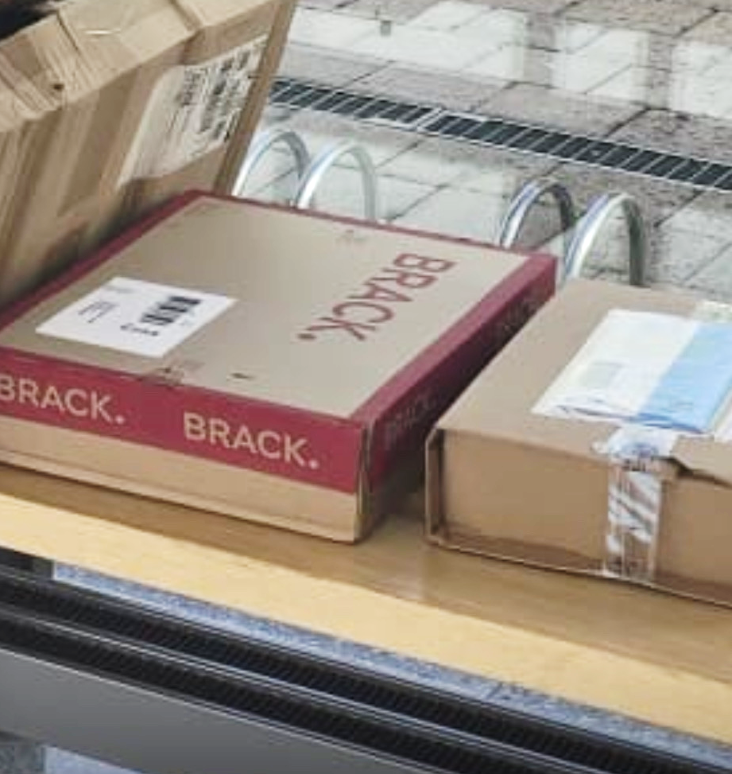
Bestelljourney
Neben Out-Of-Home braucht es In-Your-Home-Marketing
VORHER
NACHHER
Notes:
Strategy in Action heisst maximal in die Kundenjourney einzutauchen. Punchline: «Wenn man uns im Müll bemerkt, haben wir alles richtig gemacht»

Slide 26
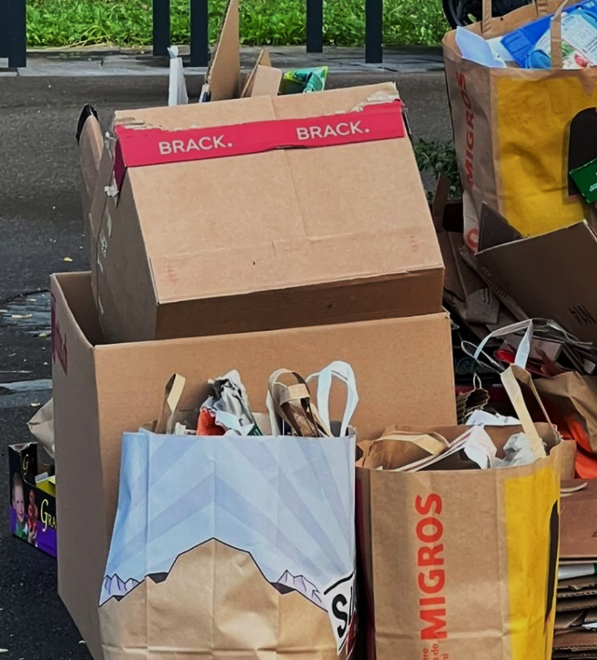

Stinky Truth
«Wenn man uns im Müll bemerkt, haben wir alles richtig gemacht» ☺
VORHER
NACHHER
Notes:
((Achtung: nur in sehr ausgewählten, informellen, studentischen Umfeldern angemessene Folie))

Slide 27
Nächste 15 Monate was gehen wir nun an?

Slide 28
Was gehen wir nun an
Prinzipien
Kultur
MA-Zufriedenheit
Automatisierung
Growth
Kundenfokus

Slide 29
Learnings was würde ich anders machen und was genau gleich?

Slide 30
The Good and the Bad
Stärkerer und kontinuierlicher Einbezug der Mitarbeiter
Kulturentwicklung früher starten
100% Klarheit über operative Verantwortung
Speed hilft
Gamification vereint
Right people, right place

Slide 31
Vielen Dank für Ihre Aufmerksamkeit
Andrej Golob, Chief Sales Officer

